Slide 1
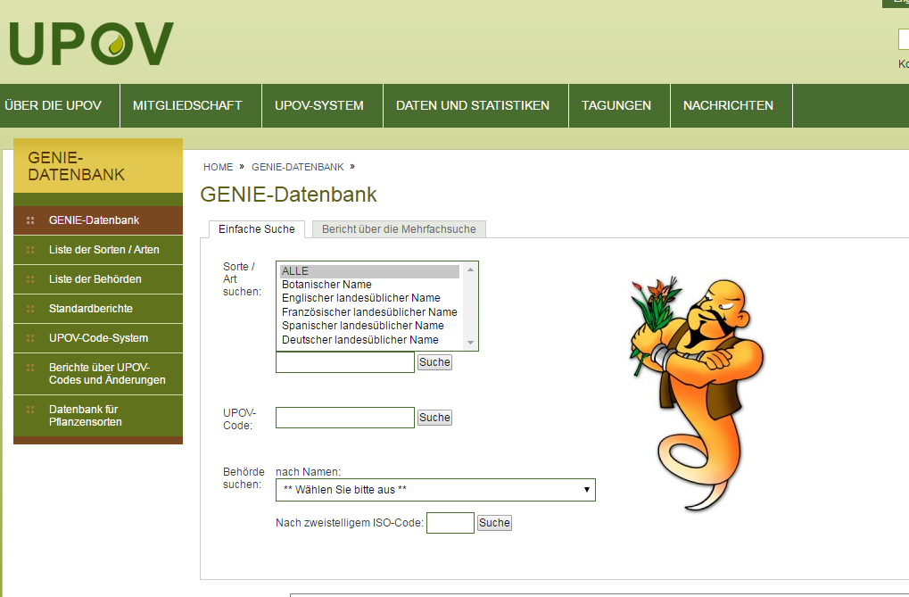
Schritt 1
„Liste der Behörden“ auswählen

Slide 2
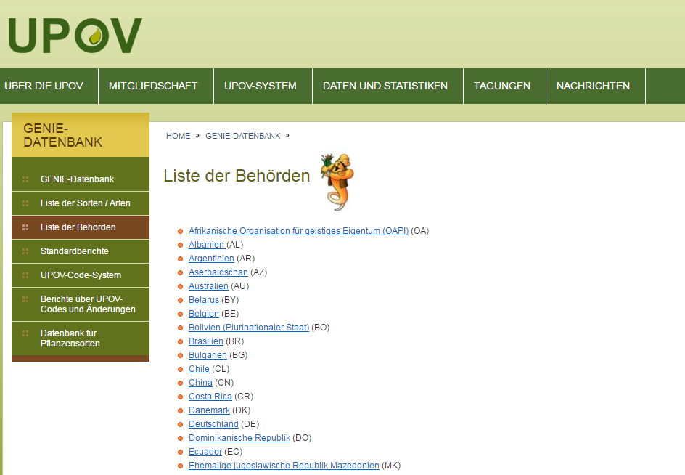
Schritt 2
Ihre Behörde auswählen

Slide 3
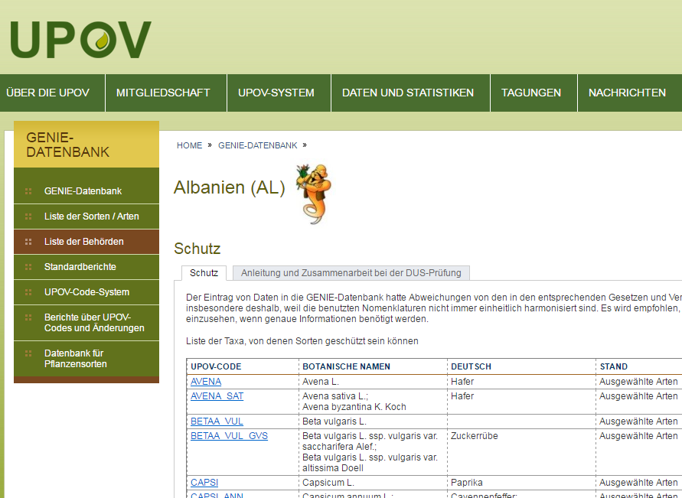
„Liste der von Verbandsmitgliedern geschützten Taxa“ (Dokument C/50/6) überprüfen
„Zusammenarbeit bei der Prüfung“ (Dokument C/50/5) überprüfen

Slide 4
Vorbereitung des Dokuments C/51/6 Ihre Daten in der LISTE DER VON VERBANDSMITGLIEDERN GESCHÜTZTEN TAXA revidieren

Slide 5
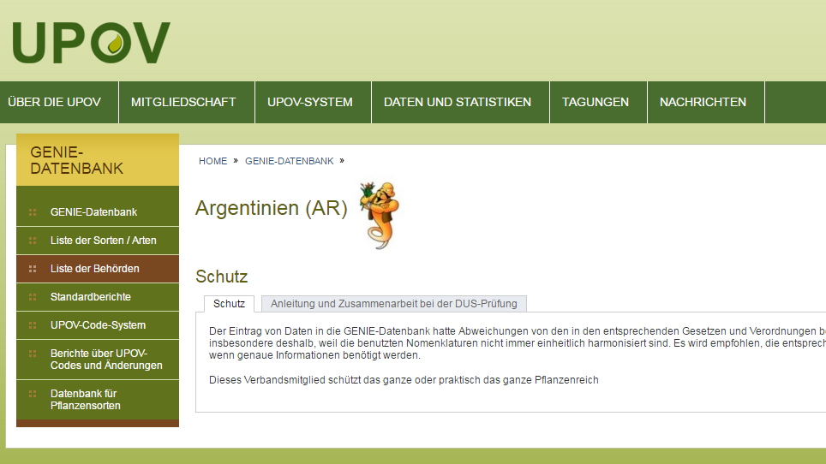
Beispiel 1

Slide 6
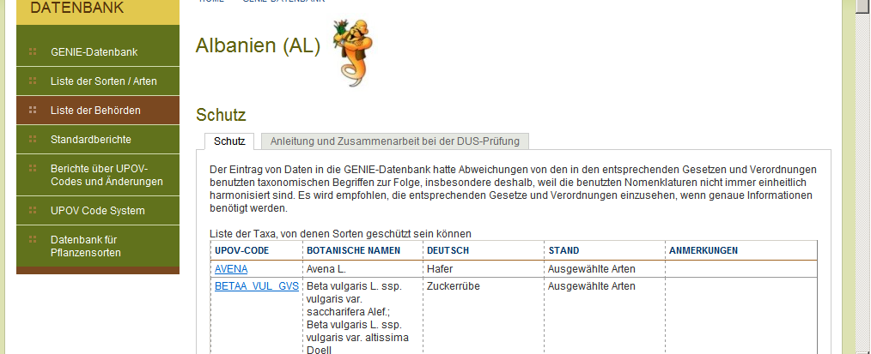
Beispiel 2

Slide 7
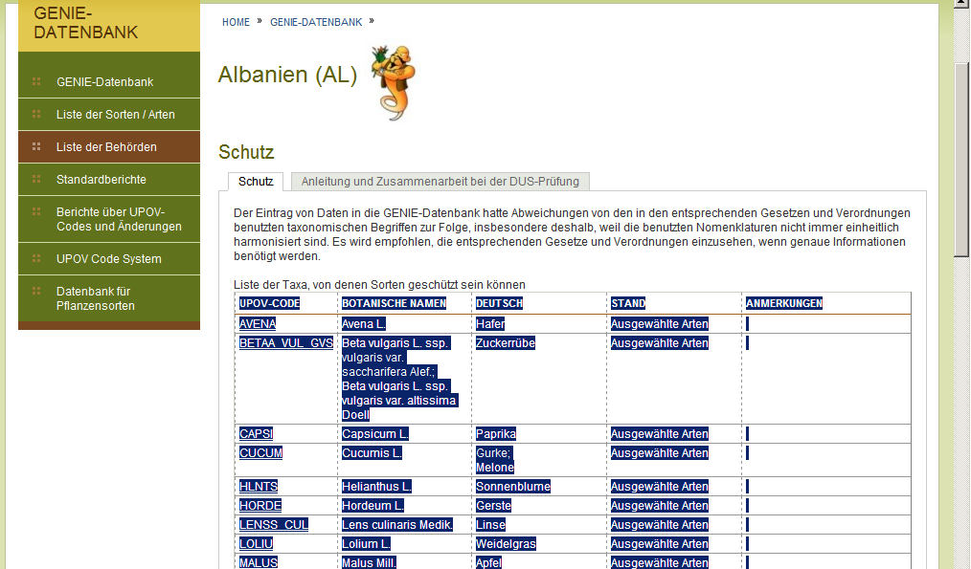
Wenn Sie in ein Excel-Blatt oder eine Word-Tabelle kopieren möchten
Text auswählen und „Kopieren“ und …

Slide 8
wenn Sie in ein Excel-Blatt oder eine Word-Tabelle kopieren möchten
… Text in ein Excel-Blatt oder in Word „einfügen“

Slide 9
Vorbereitung des Dokuments C/51/5 Die Information über ZUSAMMENARBEIT BEI DER PRÜFUNG überprüfen

Slide 11
i.e. in this case: the Netherlands offers to carry out DUS examinations on behalf of France
d. h. in diesem Fall: die Niederlande bieten an, die DUS-Prüfungen für Frankreich durchzuführen

Slide 12
Beispiele
Australien (AU)
Deutschland (DE)
Republik Korea (KR)

Slide 13
Beispiele
Australien (AU)
Kanada (CA)
Kenia (KE)

Slide 14
Wenn Sie Auszüge in ein Excel-Arbeitsblatt oder eine Word-Tabelle kopieren möchten, befolgen Sie bitte das auf den Slides 7 and 8 erläuterte Verfahren

